Slide 1


Toepassingen bij Hoofdstuk 2, Deel 1:
Lineaire algebra met vectoren

Slide 2
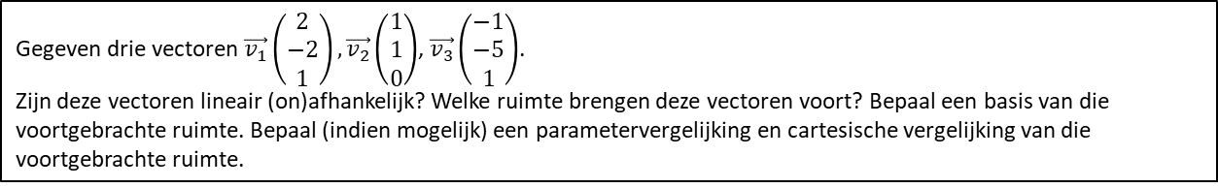
Lineaire (on)afhankelijkheid van vectoren, ruimte voortgebracht door vectoren, basis van de voortgebrachte ruimte
Gegeven drie vectoren $\vec{v_{1}}\left(\begin{matrix}2 \\ −2 \\ 1\end{matrix}\right), \vec{v_{2}}\left(\begin{matrix}1 \\ 1 \\ 0\end{matrix}\right)$, $\vec{v_{3}}\left(\begin{matrix}−1 \\ −5 \\ 1\end{matrix}\right)$.
Zijn deze vectoren lineair (on)afhankelijk? Welke ruimte brengen deze vectoren voort? Bepaal een basis van die voortgebrachte ruimte. Bepaal (indien mogelijk) een parametervergelijking en cartesische vergelijking van die voortgebrachte ruimte.
Deze vectoren hebben drie componenten, dus we werken in de driedimensionale xyz-ruimte. De drie gegeven vectoren kunnen daarin ofwel in elkaars verlengde liggen en dan een 1-dimensionale deelruimte (een rechte) voortbrengen, ofwel kunnen die drie gegeven vectoren in een vlak liggen (de voortgebrachte ruimte is dan een 2-dimensionele deelruimte van de xyz-ruimte), ofwel liggen ze in drie verschillende richtingen en dan is de voortgebrachte ruimte de xyz-ruimte zelf (in dat laatste geval is de voortgebrachte ruimte de overkoepeldende xyz-ruimte zelf).

Slide 3
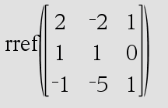
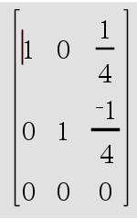
De eerste stap is altijd de gegeven vectoren omzetten in gelijkwaardige vectoren (d.w.z. vectoren die eenzelfde ruimte vormen) met behulp van het rref-commando.
Geeft als resultaat:
Let op dat de vectoren als rijen moeten geschreven worden in het rref-commando. rref staat immers voor Reduced Row Echelon Form. Het gaat dus over rijen!
De twee vectoren u₁(1, 0 ,1/4) en u₂(0, 1, -1/4) zijn gelijkwaardig met de drie vectoren v₁(2, -2, 1), v₂(1, 1, 0), v₃(-1, -5, 1). Dat wil zeggen dat ze dezelfde ruimte voortbrengen, maar het voordeel is dat u₁ en u₂ lineair onafhankelijk zijn.
De voortgebrachte ruimte is een vlak IR² gelegen in de ruimte IR³ (want na rref hebben we nog slechts twee vectoren over).
v₁, v₂, v₃ zijn lineair afhankelijk (want het zijn drie vectoren en er zijn slechts twee vectoren nodig om een vlak IR² voort te brengen. Als er te veel vectoren zijn om een ruimte voort te brengen, dan noemen we die vectoren dus lineair afhankelijk.
u₁ en u₂ zijn lineair onafhankelijk (want het zijn net genoeg vectoren om dat vlak IR² voort te brengen).
v₁, v₂, v₃ zijn geen basis voor dat voortgebracht vlak IR². u₁, u₂ zijn wel een basis voor dat voortgebracht vlak IR².
(basis = de vectoren brengen een ruimte voort EN zijn lineair onafhankelijk)
(het resultaat van het rref-commando geeft ALTIJD een basis voor de voortgebrachte ruimte)

Slide 4
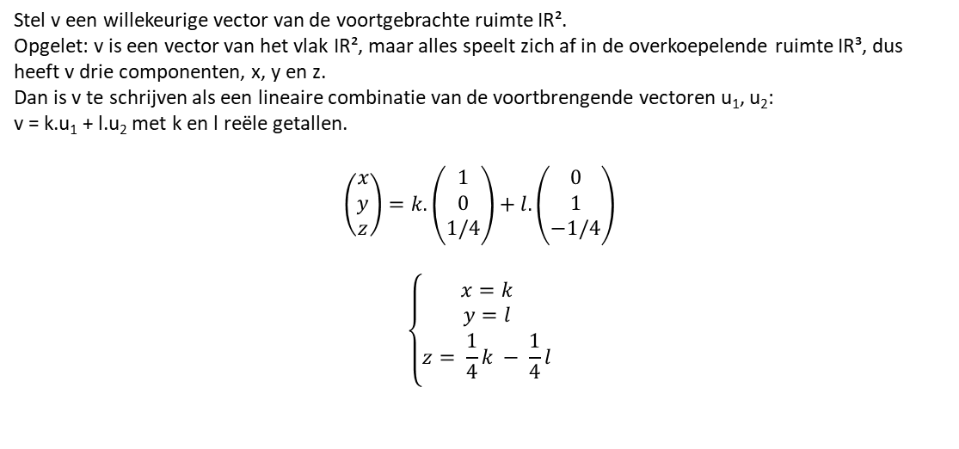
Parametervergelijking van de voortgebrachte ruimte:
Stel v een willekeurige vector van de voortgebrachte ruimte IR².
Opgelet: v is een vector van het vlak IR², maar alles speelt zich af in de overkoepelende ruimte IR³, dus heeft v drie componenten, x, y en z.
Dan is v te schrijven als een lineaire combinatie van de voortbrengende vectoren u₁, u₂:
v = k.u₁ + l.u₂ met k en l reële getallen.
$$\left(\begin{matrix}x \\ y \\ z\end{matrix}\right)=k.\left(\begin{matrix}1 \\ 0 \\ 1/4\end{matrix}\right)+l.\left(\begin{matrix}0 \\ 1 \\ −1/4\end{matrix}\right)$$
$$\left\{\begin{matrix}x=k \\ y=l \\ z= \frac{1}{4}k − \frac{1}{4}l\end{matrix}\right.$$

Slide 5
Cartesische vergelijking van de voortgebrachte ruimte:
Na het wegwerken van de parameters k en l verkrijgen we de cartesische vergelijking van het voortgebracht vlak IR², gelegen binnen de ruimte IR³:
z = (1/4).x – (1/4).y
dus
4z = x – y
dus
x – y + 4z = 0

Slide 6
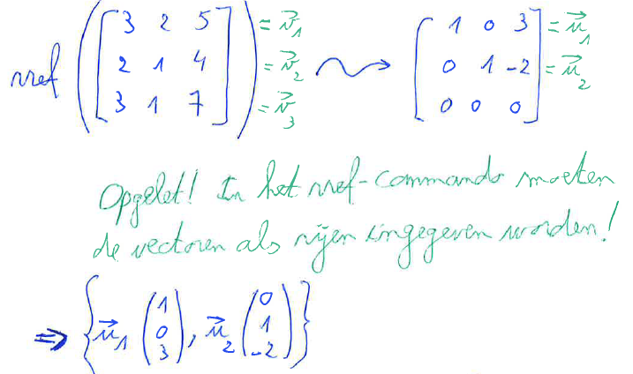
Maak nu zelf oefening pagina 15, 1 e
We zullen de opgave echter wat uitgebreider maken door meerdere zaken te berekenen:
Bepaal de ruimte voortgebracht door de gegeven vectoren v1, v2, v3.
Bepaal een basis voor die voortgebrachte ruimte.
Bepaal, indien mogelijk, een vergelijking (parameter- en cartesische vergelijking) voor die voortgebrachte ruimte.
Eerst gaan we de gegeven vectoren v1, v2, v3 vervangen door gelijkwaardige vectoren. Dat zijn vectoren die dezelfde ruimte voortbrengen als v1, v2, v3, maar die zeker wel lineair onafhankelijk zijn. Daartoe gebruiken we het rref-commando:

Slide 7
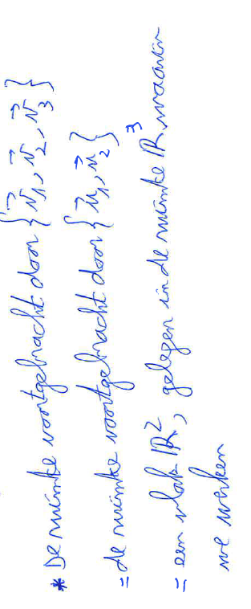
Wat kunnen we nu zeggen over de gegeven v1, v2, v3 en de nieuw verkregen u1, u2:

Slide 8
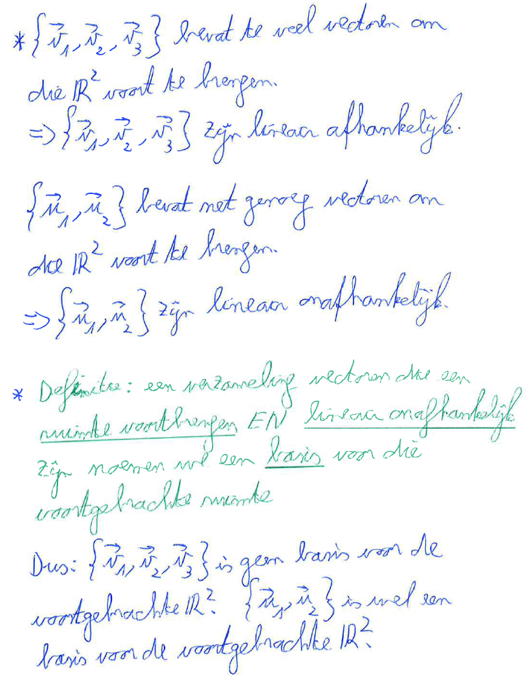

Slide 9
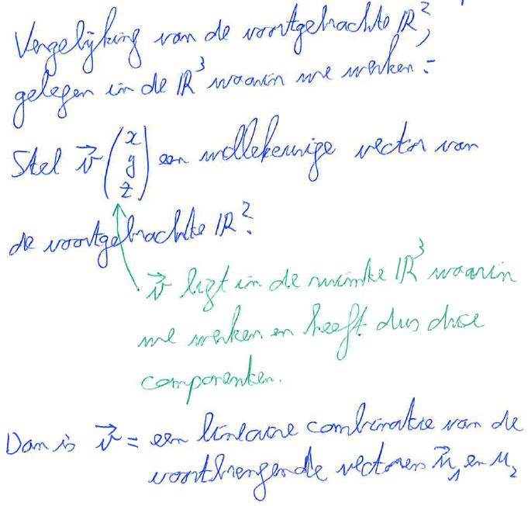
We weten nu dat de voortgebrachte ruimte een vlak IR² is, gelegen in de overkoepelende ruimte IR³ waarin we werken. Ook weten we dat u1, u2 een basis is voor dat vlak.
Nu willen we een parametervergelijking en de cartesische vergelijking van dat vlak bepalen.
Denk hierbij aan de belangrijke eigenschap uit de theorie: de ruimte voorgebracht door een verzameling vectoren is de verzameling van alle lineaire combinaties van die vectoren!

Slide 10
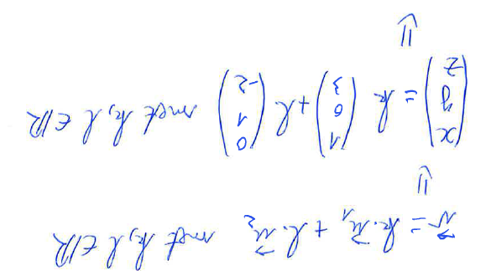
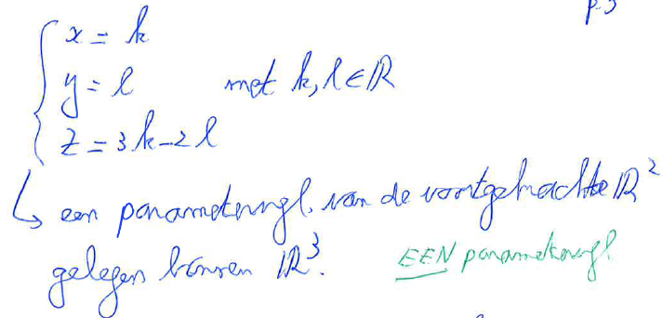

Slide 11
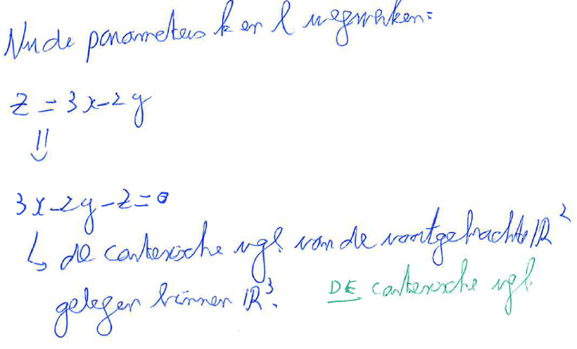

Slide 12
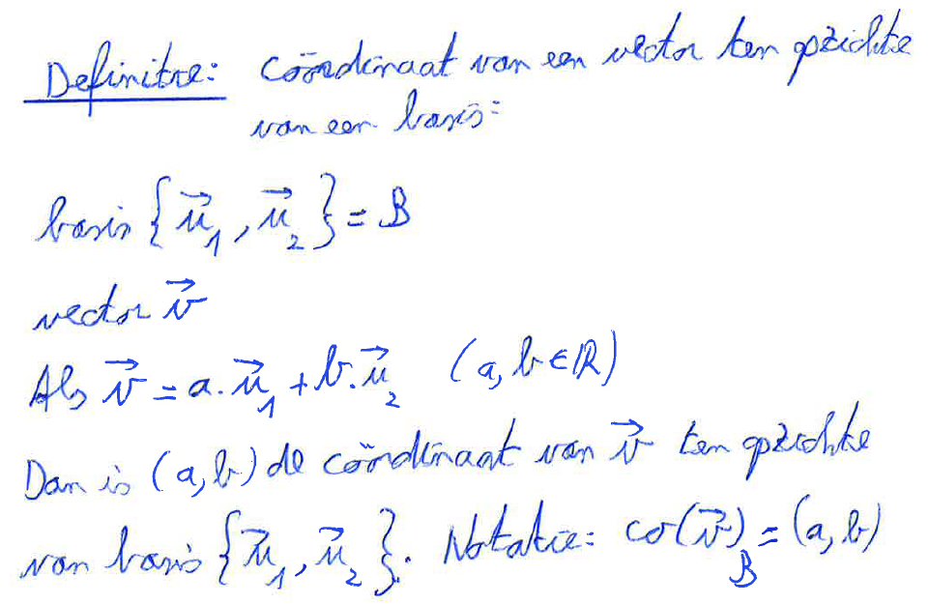
Extra oefening: coördinaat van een vector ten opzichte van een basis
Korte herhaling van de theorie:

Slide 13
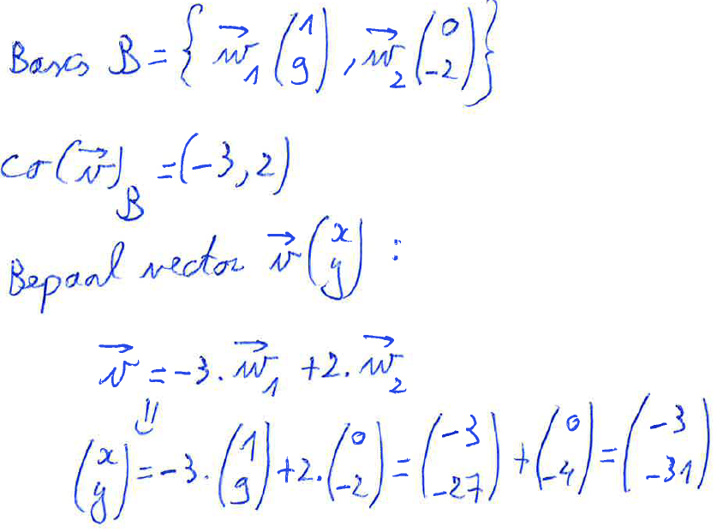
U krijgt nu een basis β bestaande uit twee vectoren w1 en w2. We weten dus dat we in een tweedimensionale ruimte (een vlak IR²) werken.
Ook krijgt u de coördinaat van een vector v ten opzichte van die basis.
De vraag is nu om die vector v te bepalen:

Slide 14
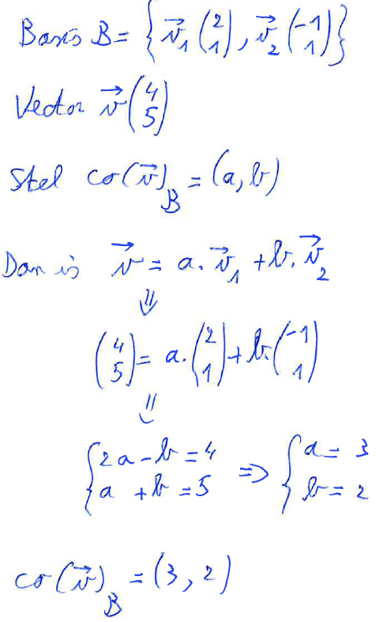
De volgende extra oefening over de coördinaat van een vector ten opzichte van een basis: u krijgt een basis β bestaande uit twee vectoren v1 en v2 en u krijgt een vector v in de ruimte waarin die basis geldt. Het is dan gevraagd om de coördinaat van v ten opzichte van die basis te bepalen:

Slide 15
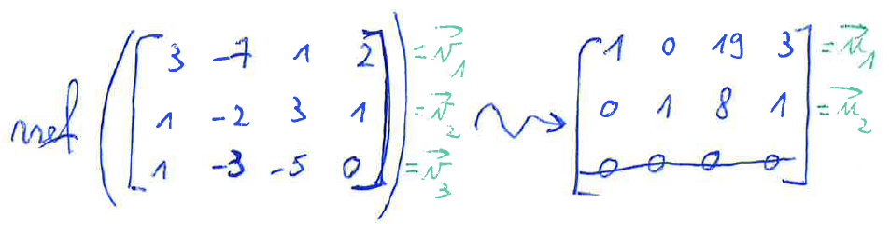
Oefening 10, pagina 16:
Opgelet! De gegeven vectoren hebben 4 componenten, we werken dus in de ruimte IR⁴.
Eerst gaan we de drie gegeven vectoren v1, v2, v3 vervangen door gelijkwaardige vectoren (dat wil zeggen dar de nieuwe vectoren dezelfde ruimte voortbrengen) maar die zeker en vast lineair onafhankelijk zijn. Dat wil zeggen dat die nieuwe vectoren bestaan uit zo weinig als mogelijk vectoren om die ruimte voort te brengen. We gebruiken daartoe het rref-commando.
Wat kunnen we nu allemaal zeggen over de drie gegeven vectoren v1, v2, v3 en de twee nieuwe vectoren u1, u2:

Slide 16
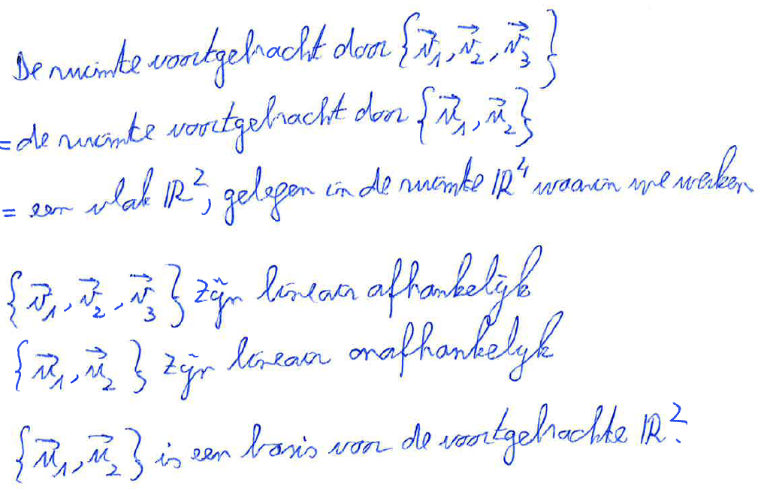

Slide 17
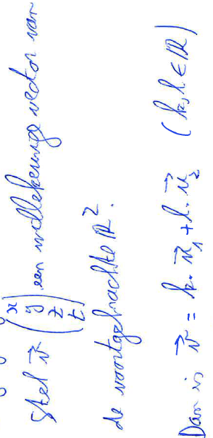
Wat weten we tot nu toe:
De ruimte voortgebracht door v1, v2, v3 wordt ook voortgebracht door u1, u2 en deze u1, u2 zijn een basis voor die voorgebrachte ruimte. Deze voortgebrachte ruimte is een vlak IR² (want twee basisvectoren), gelegen in de overkoepelende ruimte IR⁴ waarin we werken.
Nu bepalen we een parametervergelijking en vervolgens de cartesische vergelijking van de vlak in IR⁴:

Slide 18
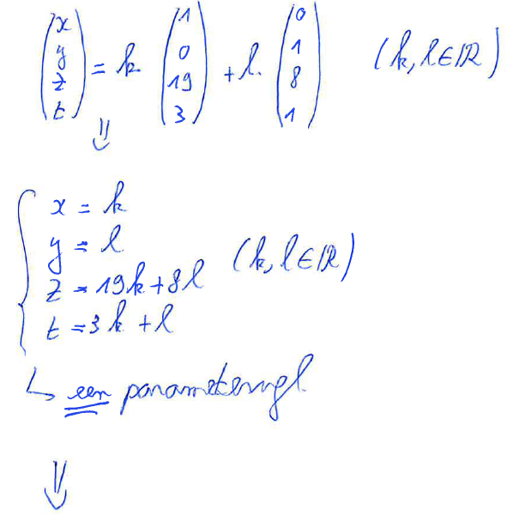

Slide 19
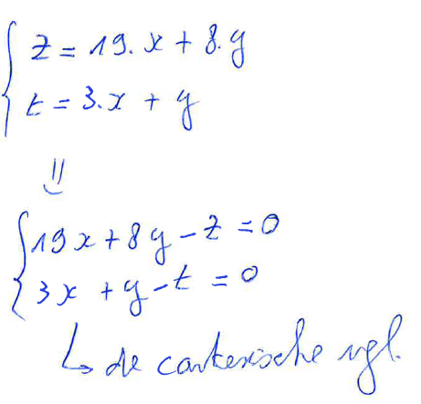
Einde applicatiecollege van Hoofdstuk 2, Deel 1: Lineaire algebra met vectoren

